Slide 1

>>
오픈소스SW기초_3분반
Pill and Pick
Team-Members
32210078 강웅천
32221052 김재웅
32221626 박규민
32222208 서찬영
-의약품 정보 기반 커뮤니티 서비스-
ⓒSaebyeol Yu. Saebyeol’s PowerPoint

Slide 2
프로젝트 개요
-프로젝트 정의/ 배경/ 사용대상/ 지향점
구조 및 개발환경
- Architecture & ERD structure
INDEX
기능 구현
- 기능 구성/ 시연 영상
대단원
- 기대효과/ 발전계획/ 역할분담

Slide 3
Part 1 >>
프로젝트 개요
프로젝트 정의
개발 지향점
의약품 정보 검색, 증상별 약품 추천, 커뮤니티 기능을 제공하는 종합 온라인 서비스 플랫폼
학습 활용성
개발 배경
평균 수명 증가 및 고령화 사회 심화 -> 의약품 종류 다양화 BUT 여전히 한정적인 제약 정보 시스템
사용 대상
조작 편의성
운영 독립성
-의약품의 효능/성분/주의점 등이 알고 싶은 사람
-약품명을 모르지만 증상기반으로 찾고 싶은 사람
-다른 사람의 사용후기를 참고하고 싶은 사람

Slide 4
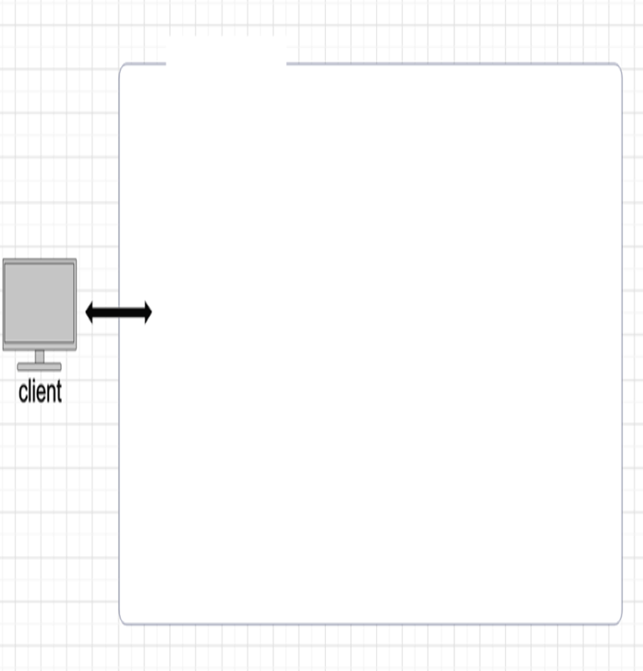
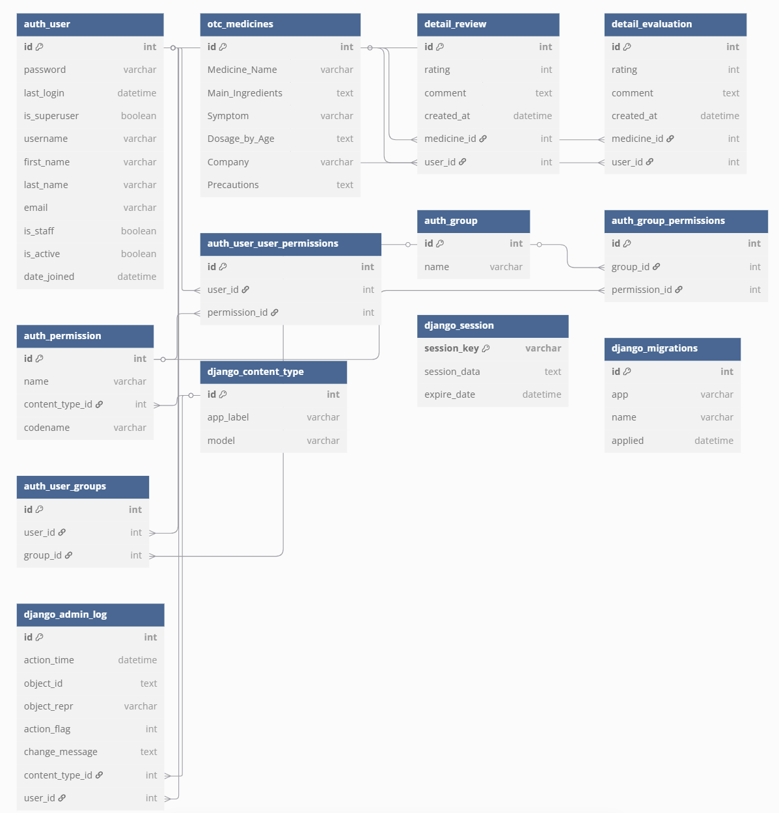
Part 2
Architecture & ERD structure
- Architecture [Django]
- ERD structure [Mysql]
Django
Main
-홈화면
Search
-약품 검색기능
Pillandpick_project
-전체연결
Recommend
- 약품 추천기능
Accounts
-대시보드
-사이트소개
-로그인,회원가입
- 마이페이지
Detail
- 상세정보
-별점남기기
Django 프로젝트
Django 애플리케이션

Slide 5
Part 3 >>
Feature Configuration
Search
Sign up/
Login&out
Detailed Info/Review
My Page
Recommend

Slide 6

Part 3 >>
Demonstration Video
ⓒSaebyeol Yu. Saebyeol’s PowerPoint

Slide 7




Part 4 >>
대단원
기대 효과
역할 분담
복약 안내서 분실 약품의 무분별한 폐기 방지
강웅천
김재웅
박규민
서찬영
불필요한 의료기관 방문 감소에 따른 자원 효율화
의약품의 자발적인 비교를 통한 건강 자립도 증진
발전 계획
P&P_project
Detail
Recommend
Search
지역 약국 재고 시스템, 헬스케어 앱 등과의 연동
Main/Account
DB 구축
DB 연결
DB 연결
Presentation
Report
Report
Report
데이터 축적을 통한 개인별 맞춤형 서비스 고도화
Report
모바일, 키오스크 등 멀티 디바이스 지원 확장
Django
Mysql
Output

Slide 8

Thank You
ⓒSaebyeol Yu. Saebyeol’s PowerPoint

